Slide 1
SpaceInvaders 1.0
Спиваков Михаил Борисович

Slide 2
Общая информация
Моя игра представляет собой Авиасимуляторы конца 20, начала 21 века. Этот проект создавался для развлечения, а так же проверки получиных знаний в курсе Яндекс лицей.

Slide 3
В игре присутствуют уровни, система прокачки, разные виды врагов с разным типом движения, а так же главное меню программы.
Для реализии проекта я использовал библиотеку pygame и pygame-menu

Slide 4

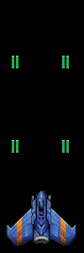
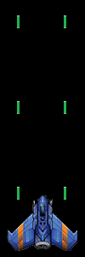
Система прокачки
Система прокачки

Slide 5
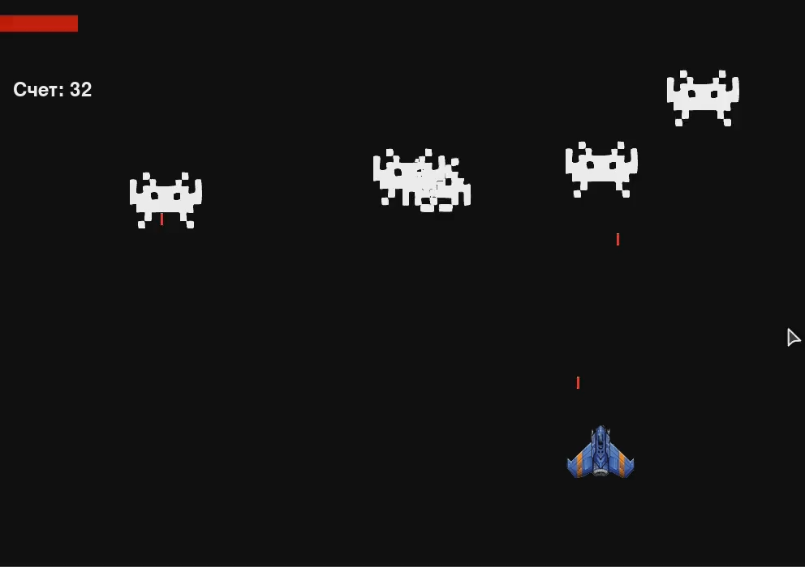
Различные виды мобов

Slide 6
Заключение
Вывод: Я понял, что даже простые на первый взгляд игры, написать очень не легко. А так же любые проекты можно дорабатывать бесконечно. Для моего проекта возможна доработка уровней, выбор сложности, более детальная настройка меню игры, а так же многие другие вещи.

